Slide 1

1.洛伦兹力和电场力的比较
名 称
洛伦兹力
电场力
项 目
磁场对放入其中的“运动”
电荷的作用力(v B)
电场对放入其中的电
荷的作用力
性质
磁场中静止电荷、沿磁
场方向运动的电荷将不
受洛伦兹力
电场中的电荷无论静止
还是沿任何方向运动都
要受到电场力
产生
条件

Slide 2
名 称
洛伦兹力
电场力
项 目
“横向力”
①方向由电荷正负、磁场方向以
及电荷运动方向决定，方向之间
的关系遵循左手定则
②洛伦兹力方向一定垂直于磁场
方向以及电荷运动方向
“纵向力”
①方向由电荷正负、电场方
向决定
②正电荷受力方向与电场方
向一致，负电荷受力方向与
电场方向相反
方向
当v⊥B时，F=qvB
当v∥B时，F=0
当v与B夹角为θ时，
F=qvBsinθ
大小
F=qE
做功情况
一定不做功
可能做正功,可能做负功,也可
能不做功

Slide 3
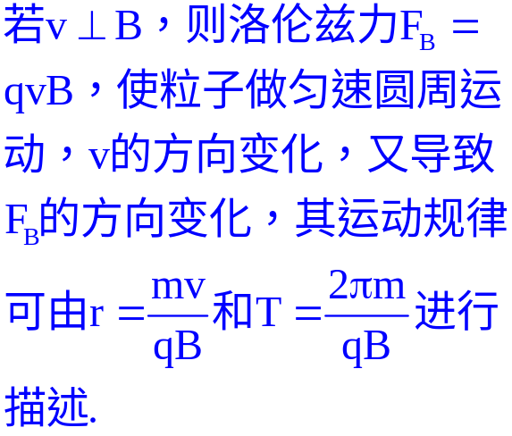
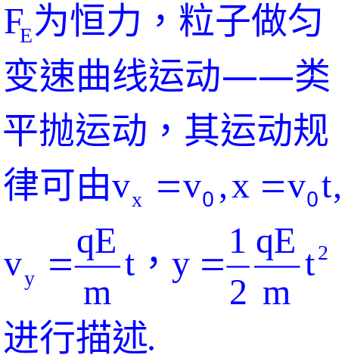
2.磁偏转和电偏转的区别
磁 偏 转
电 偏 转
受力
特征
及运
动规
律

Slide 4
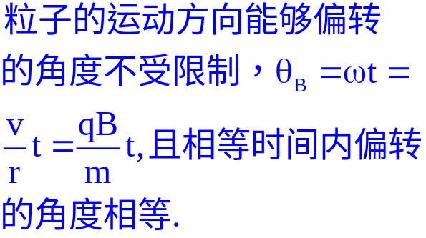
磁 偏 转
电 偏 转
偏转情况
粒子运动方向所能偏转的角度
θ_{E}<π/2,且相等时间内偏转的
角度不同.
动能的变化
由于F_{E}与粒子速度的夹角越来
越小，所以其动能不断增大，
并且增大得越来越快.
由于F_{B}始终不做功，所以粒子
动能保持不变.

